Slide 1
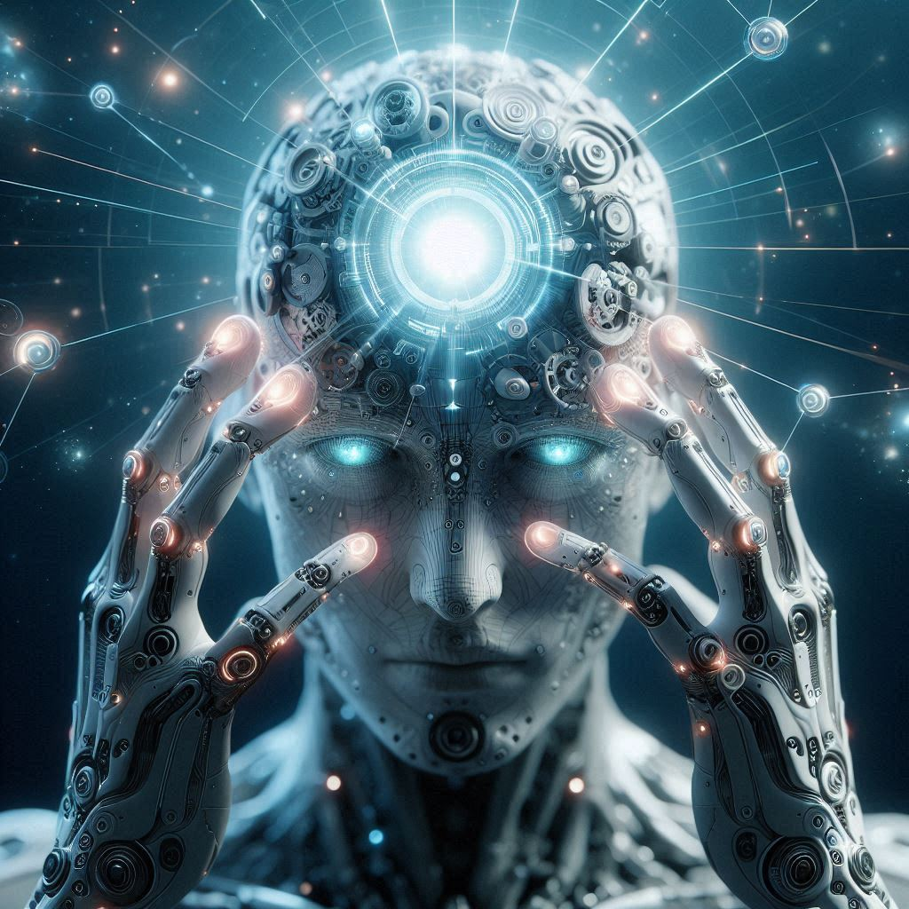
Descobrindo o
Poder da IA
CONHEÇA DICAS E TRUQUES PARA USAR TODA
A CAPACIDADE DA INTELIGÊNCIA ARTIFICIAL A A SEU FAVOR
GUALTER ABREU

Slide 2

Introdução
A Inteligência Artificial (IA) não é mais um conceito futurista – ela está presente em nossas vidas, ajudando em tarefas do dia a dia de maneira simples e acessível. Este guia é para você que quer aproveitar o potencial da IA, mesmo sem ser um especialista em tecnologia. Vamos explorar ferramentas úteis e como usá-las com exemplos práticos.

Slide 3
01
Organizando o dia
com Assistentes Virtuais

Slide 4
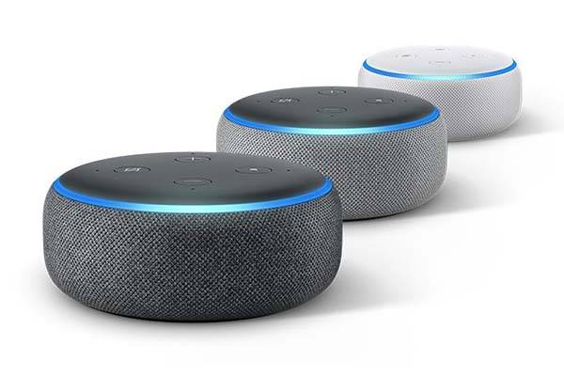
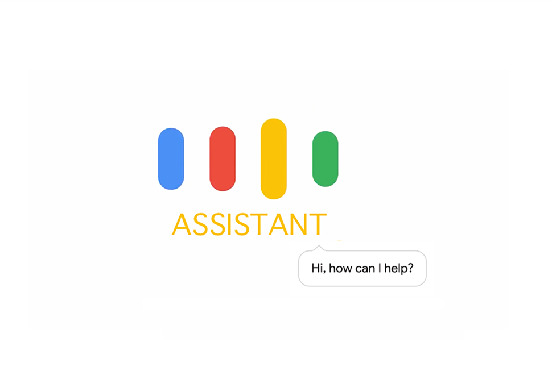
Assistentes Virtuais
Os assistentes virtuais, como o Google Assistant, Alexa e Siri,
podem ser grandes aliados para organizar sua rotina.
Fale para a Alexa: "Alexa, me lembre de beber água a cada 2 horas.“
Com isso, você terá alertas configurados em intervalos regulares.
Outra ideia: Peça ao Google Assistant para adicionar compromissos à agenda:
Pode usar frases como "Adicione uma reunião com o cliente segunda-feira às 15h.“
Com isso, ele vai criar na sua agenda um evento, disponível para consulta pelo celular, ou internet, de maneira sincronizada.

Slide 5
02
Melhorando Estudos com
Ferramentas de IA

Slide 6



Melhorando os Estudos
A IA pode ajudar estudantes a aprender mais rápido e melhor.
Ferramentas como ChatGPT ou Chatbots Educacionais podem te auxiliar e responder perguntas que auxiliem no entendimento dos temas:
Perguntando "Explique resumidamente a Revolução Francesa em linguagem simples“, pode-se obter resultados com um resumo claro e objetivo do tema, que torne mais claro o entendimento de como ocorreu a Revolução Francesa.
Outra ferramenta muito útil é a Grammarly.
Ela auxilia ao revisar redações e trabalhos acadêmicos, corrigindo erros de gramática e sugerindo melhorias.
Você pode colar seu texto no Grammarly, e veja as sugestões de ajustes.

Slide 7
03
Aprimorando a
Produtividade no Trabalho

Slide 8


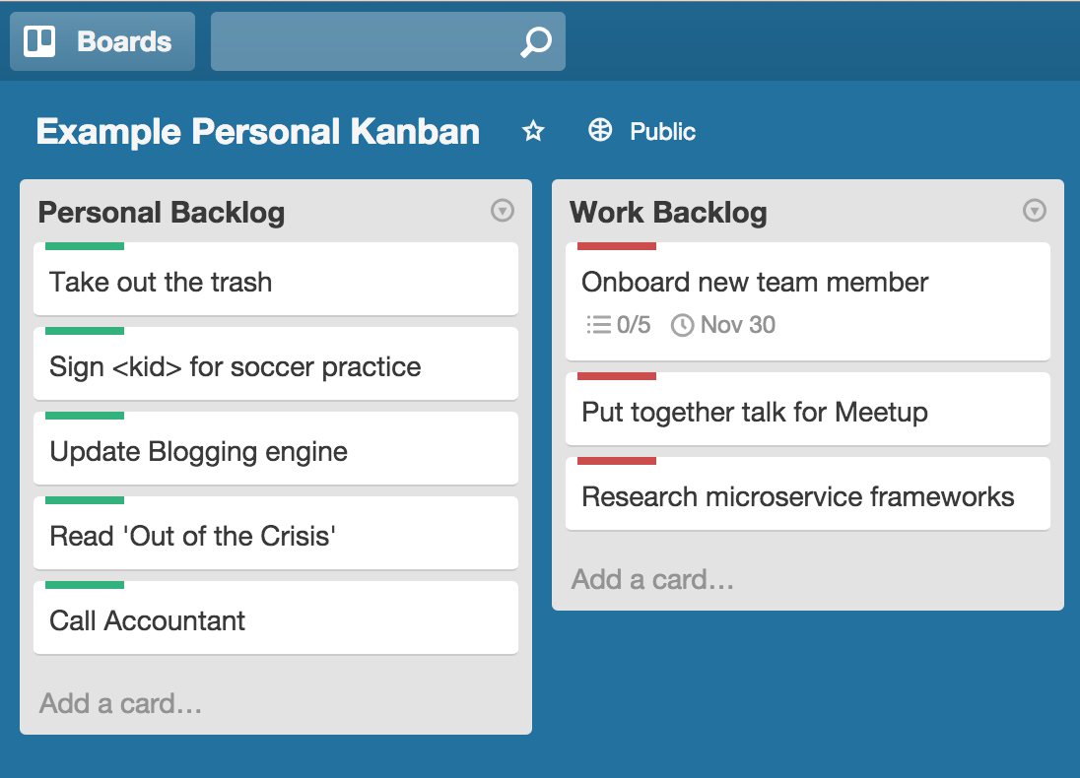
Aprimorando a Produtividade
Ferramentas de IA também são essenciais no
ambiente profissional, onde agilidade e organização são fundamentais. Soluções como Notion AI e Trello tornam a gestão de projetos mais eficiente e intuitiva.
Com o Notion AI, você pode automatizar a criação de listas de tarefas. Por exemplo, ao digitar "Crie uma lista de tarefas com prioridades para hoje", a ferramenta organiza suas atividades em categorias como "Alta prioridade" e "Tarefas rápidas". Isso ajuda a manter o foco no que realmente importa.
No Trello, é possível integrar a IA para sugerir próximas etapas em projetos ou automatizar a atualização de cards. Por exemplo, você pode configurar para que, ao marcar uma tarefa como "Concluída", o sistema automaticamente notifique sua equipe. Essas automações não apenas economizam tempo, mas também aumentam a produtividade do time.

Slide 9
04
Simplificando a Criação
de Conteúdo

Slide 10


Criação de Conteúdo
Criar textos, imagens ou posts para redes sociais pode ser muito mais simples com a ajuda de ferramentas baseadas em IA, como Canva e ChatGPT. Essas plataformas oferecem soluções rápidas e criativas para quem deseja produzir conteúdo.
Com o Canva, você pode gerar designs profissionais com poucos cliques. Um exemplo seria usar a IA integrada para criar um post de Instagram: "Crie um design de post com a frase 'Promoção de Verão'." A ferramenta gera modelos prontos para edição, economizando tempo e garantindo um visual atraente.
Já o ChatGPT pode ser utilizado para escrever legendas criativas ou textos promocionais. Um exemplo seria: "Escreva uma legenda animada para uma foto de praia." O resultado pode ser algo como: "Sol, mar e diversão! Venha curtir o melhor do verão conosco." Isso torna o processo de criação mais dinâmico e eficiente.

Slide 11
05
Facilitando Tarefas
Cotidianas

Slide 12
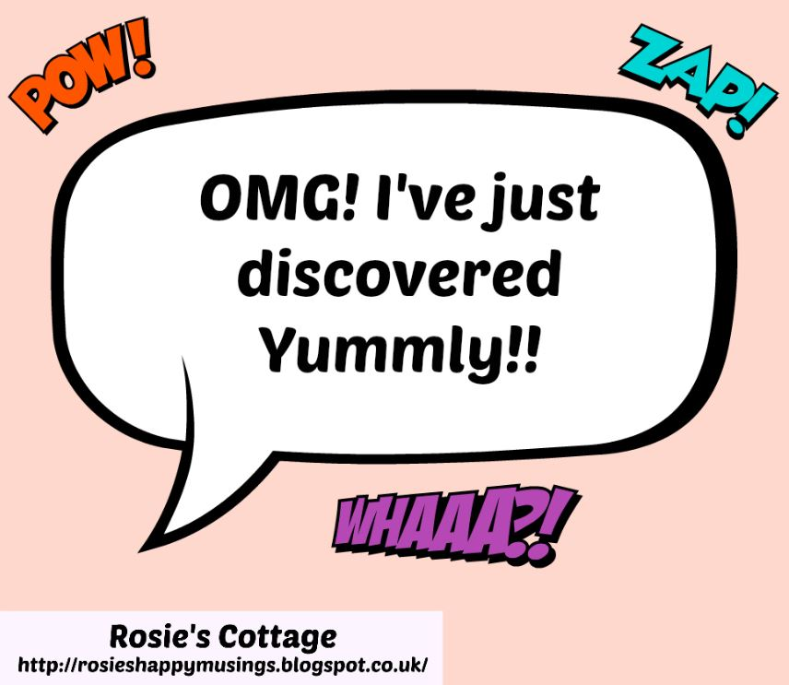

Facilitando o Dia a Dia
Mesmo atividades simples do dia a dia podem ser otimizadas com IA. Desde planejar receitas até traduzir textos em tempo real, as possibilidades são infinitas.
Aplicativos de IA para receitas, como o Tasty ou Yummly, podem sugerir pratos com base nos ingredientes que você tem em casa. Por exemplo: "Sugira uma receita com frango, arroz e vegetais." Em segundos, você recebe opções detalhadas com modos de preparo.
Outra ferramenta útil é o Google Lens. Basta escanear textos ou imagens para traduções instantâneas ou pesquisas rápidas. Imagine estar viajando e precisar traduzir o cardápio de um restaurante: é só apontar a câmera e obter a tradução na hora. Essas soluções tornam o dia a dia mais prático e eficiente.

Slide 13
06
O Que É um Prompt e
Como Usá-lo de
Forma Eficiente

Slide 14

O Que é um Prompt ?
Um prompt é a instrução ou pergunta que você fornece a uma ferramenta de inteligência artificial para obter uma resposta ou executar uma tarefa.
Ele funciona como o comando inicial que orienta a IA sobre o que fazer, sendo essencial para garantir que o resultado gerado seja relevante e útil.
Por que o Prompt é Importante?
O prompt é o ponto de partida para qualquer interação com a IA. Um bom prompt deve ser claro, específico e conter os detalhes necessários para evitar interpretações erradas. Por exemplo, ao usar uma IA para criar um resumo, você pode dizer:
Prompt: "Resuma a Segunda Guerra Mundial em 3 parágrafos, destacando os principais pontos."
Resultado esperado: Um texto conciso e bem-estruturado que resume os aspectos mais importantes do evento.
Quanto mais detalhado o prompt, maior a chance de obter um resultado que atenda suas expectativas. Isso é especialmente útil em tarefas como geração de texto, organização de ideias ou respostas a perguntas complexas.

Slide 15


O Que é um Prompt ?
Dicas para Criar Prompts Eficazes
Seja Claro e Objetivo: Evite frases ambíguas ou muito gerais. Diga exatamente o que deseja
"Conte algo sobre história"
"Explique as principais causas da Primeira Guerra Mundial, focando nos fatores econômicos"
Adicione Contexto: Contextualizar a solicitação ajuda a IA a entender melhor o que você precisa
"Escreva uma carta formal pedindo um aumento de salário. Inclua exemplos de minhas realizações, como aumento de produtividade em 20%"
Teste e Ajuste: Nem sempre o primeiro prompt gera o resultado ideal. Experimente variações até encontrar a melhor abordagem
Primeira tentativa: "Crie um resumo deste texto"
Ajuste: "Resuma este texto em no máximo 150 palavras, destacando soluções tecnológicas mencionadas"

Slide 16
07
Conclusão

Slide 17


Concluindo
A Inteligência Artificial está ao alcance de todos, simplificando tarefas e otimizando tempo. Explore as ferramentas deste guia e veja como pequenos passos podem trazer grandes mudanças na sua rotina. Com o uso adequado, você pode transformar atividades diárias em experiências mais ágeis e produtivas. Pronto para começar?
Esse E-book foi gerado por IA, e diagramado por humano.
Foi criado com objetivo educacional, para cumprir as exigências do Bootcamp DIO - CAIXA - IA Generativa com Microsoft Copilot.
Autor:
Gualter Abreu Silva Junior
https://www.linkedin.com/in/gualter-abreu
Muito obrigado!!

